Slide 2
Data 1st Performance Marketing Group
Data First.
Media Neutral.
Make ROI Best.
퍼포먼스 마케팅은 디지털 미디어 플래닝과 성과 측정이 아닙니다.
우리는 비즈니스 목표에 맞춰 데이터 기반 전략 개발을 선행하고,
최적의 미디어 발굴과 미디어별 특성을 활용한 운용으로,
마케팅 퍼포먼스의 ROI 초격차를 만들어 냅니다.

Slide 3
회사명
㈜ 퍼포먼스바이티비더블유에이
퍼포먼스바이TBWA
대표자
김형태
설립일
2018. 07. 18
소재지
서울특별시 구로구 디지털로 32길 30
코오롱디지털타워빌란트 13층 (구로동 222-7)
홈페이지
http://www.performancetbwa.com

Slide 4
Data 1st Philosophy
지금까지와는 비교도 안될 만큼 실시간, 대용량, 다양성 있는
디지털의 빅데이터를 해석하여 이를 마케팅 전략으로 만들어낼 때
디지털마케팅 성과는 달라질 수 있습니다.
Performance by TBWA는 데이터를 수집, 저장, 처리할 수 있는
모든 역량을 통해 고객의 디지털마케팅 성과 창출에 기여하겠습니다.

Slide 5
About us
Business
Use case
Data lead practice
What others say about us
Client

Slide 6
About us

Slide 7
About us
시장과 고객의 불연속성에 대한 퍼포먼스 마케팅의 해법
경험과 노하우로 마케팅을 실행하는 시대는 끝났습니다.
Digital Transformation, 4차 산업혁명, 마케팅 패러다임 시프트가 이루어지고 있는 시대에서
우리는 Data-Driven에 입각하여 완전히 새로운 퍼포먼스 마케팅으로 성과를 냅니다.
Breakthrough comes with Breakdown

Slide 8
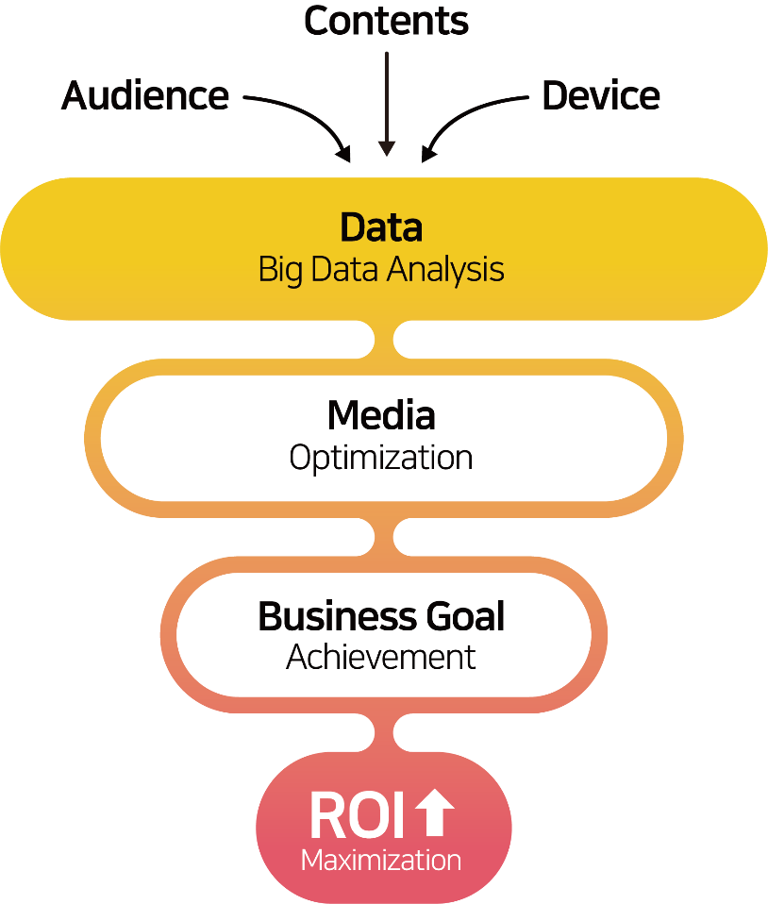
About us
방법의 차이가 만들어 내는
퍼포먼스의 차이
우리는 퍼포먼스 마케팅을 데이터 중심으로 차별화 시켜
전통적인 마케팅의 한계를 극복합니다.
Data 그리고 Tech.에 기반한
Marketing Technology Full Stack Capability를 보유한 전문가 그룹입니다.

Slide 9
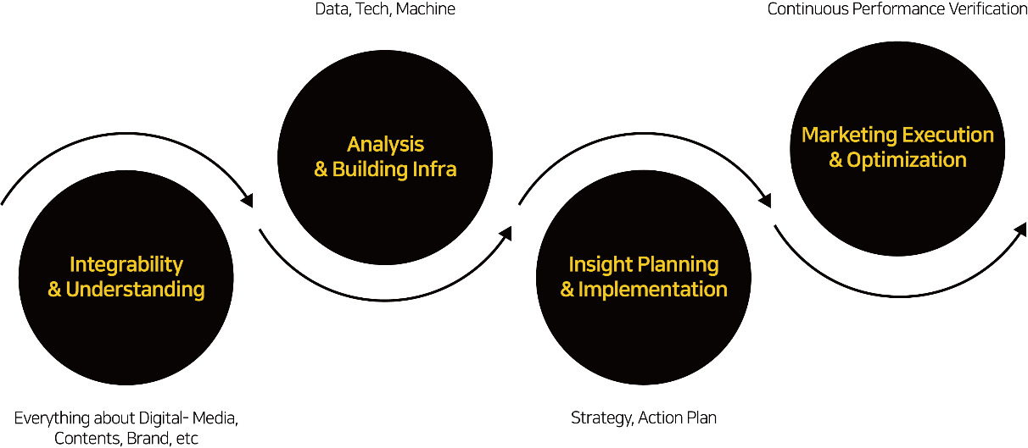
About us
Super gap ROI from Data & Tech,
In every business, every marketer’s hands
모든 기업, 모든 마케터가 기술과 인프라, 데이터를 기반으로 하는 진짜 디지털 마케팅을 경험하고 ROI 초격차를 낼 수 있도록
설계부터 매체 집행, 성과개선까지 함께합니다

Slide 10
Business

Slide 11
Business
Win your ROI with Us.
Performance by TBWA는 아마 한 번도 만나본 적 없는 마케팅 컴퍼니일 것입니다.
마케팅 Agency, Ad-Tech 컴퍼니, 마케팅 컨설팅 회사 그 어떤 하나의 명칭만으로는
우리를 정의할 수 없습니다.
우리는 고객의 ROI 성과를 극대화할 수 있는 모든 것을 제공하는
‘퍼포먼스 마케팅 컴퍼니’입니다.
Digital
Marketing
We’re one & only
Performance Marketing
Company.
Ad-Tech
Data Driven
Marketing Consulting

Slide 12
Business
Win your market with T.P.I.
데이터를 모으고 분석하는 Technology, 데이터 바탕으로 다양한 매체 데이터를 하나로 통합 분석하여 광고 상품을 최적화 시키는 Performance, 지속가능한 성장을 위해 브랜딩부터 퍼포먼스까지 통합적으로 관리하는 IMC를 제공합니다.
Technology
Performance
IMC
Data
Science
Ad Type
IMC Consulting
Website & App traffic data
Tracker data
광고 click & impression data
공공데이터
고객사 CRM 데이터
Social post data
Text data
그 밖의 모든 형태의 Data
Analysis Tools
검색 광고, 디스플레이 광고,
모바일 광고, SNS 광고,
영상 광고, 네트워크 광고,
앱 광고, 제휴 광고
브랜딩과 퍼포먼스 마케팅을
하나의 View, 하나의 화살로 관통하여
통합적으로 기획하고 실행하는
'ARROW SERVICE'
SQL, Python, R, STATA
Datalab, Data Studio, Network 및 Tag 분석 프로그램 등 비즈니스 목표에 맞춘 빅데이터 분석 툴
Types of Analysis
Media
Platform & Infra
고객 예측분석
Machine Learning 활용 scoring
Customer Journey 분석
Attribution 분석
Funnel 분석
장바구니분석
Trend & Buzz 분석
SNS & Network 분석
Text & Context 분석 등 비즈니스 목표에 맞춘 분석 최적화
Big Data Analytics in the Cloud & On-Premise
RDB, HBASE, NoSQL, CSV 등 비정형 데이터 분석을 위한 플랫폼 기술
Google Cloud Platform, MySQL, ElasticSearch, Redis, HBASE, Drill 등 빅데이터 엔지니어링이 가능한 데이터 레이크와 연산처리 기술

Slide 13
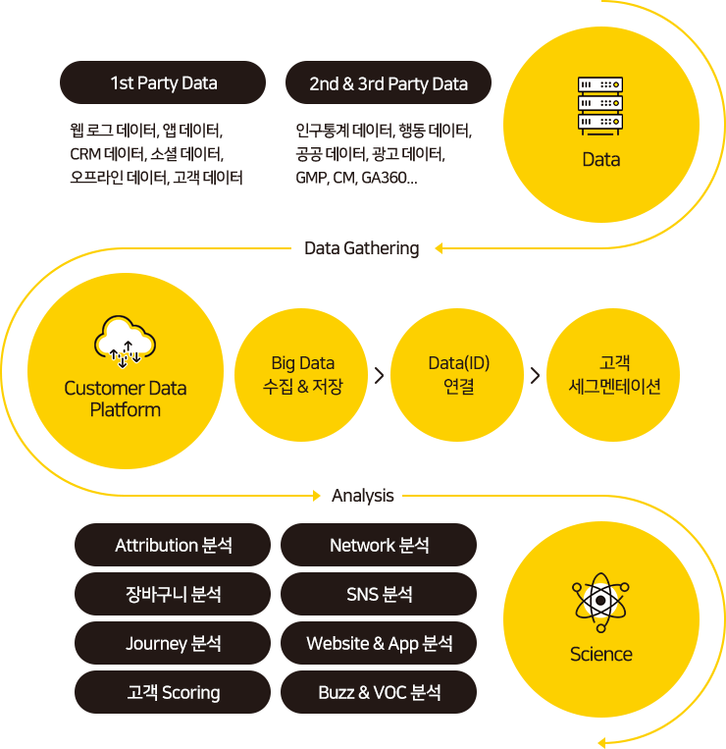
Business
Audiences are
divorced From media.
미디어 데이터가 데이터의 전부는 아닙니다.
소비자 여정의 모든 단계에서 발생하는
디지털 터치 포인트 데이터와 함께
추가적으로 각종 가용 데이터를 수집, 결합하여
비즈니스 성과를 개선합니다.

Slide 14
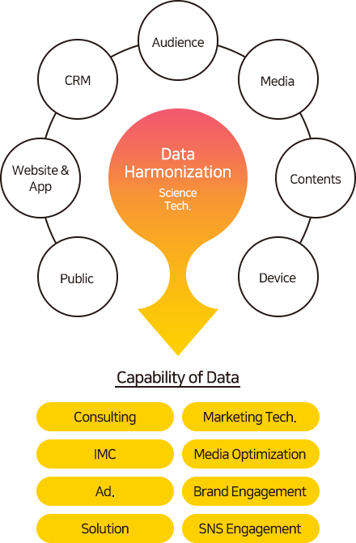
Business
Win your market with
Data Connectivity.
단순히 매체를 잘 확장하고 운영해서는 더 좋은 성과를 내기 어렵습니다.
Media Planning과 Operation을 넘어
데이터를 연결하고 전략을 세워
디지털 마케팅 전 영역에 있어
차별화된 가치를 고객사에 제공합니다.

Slide 15
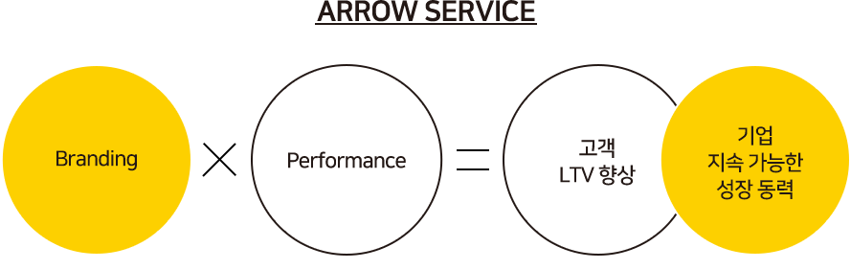
Business
From Brand to ROI.
Marketing management from single view.
TBWA Korea와 함께 Branding부터 Performance 전반을 통합적으로 관리하고, 유기적인 실행을 통해 마케팅 성과를 향상시킵니다.
하나의 컨트롤 타워를 통해 ATL부터 Digital 전반까지 고객이 원하는 서비스를 통합적으로 제공하고 기업의 지속 가능한 성장 전략을 제시합니다.
자사와 경쟁사의
시장 포지션 진단
브랜딩-퍼포먼스
예산 배분
통합
마케팅 실행
통합
성과 관리

Slide 16
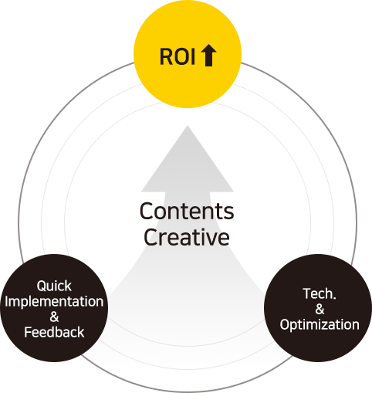
Business
Contents creativity
For sky high performance.
기술 기반의 빠른 실행과 피드백을 통해
디지털 환경에 최적화된 Contents Creative를 제작하여,
ROI 극대화를 실현합니다.
컨셉 플래닝
웹사이트/App 최적화
랜딩페이지 최적화
UI/UX 디자인
HTML5 소재 기획 제작
디지털 영상소재 기획 제작

Slide 17
Use case

Slide 18
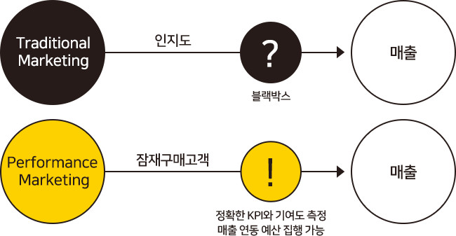
Use case
#1. Branding
신규 브랜드 출시에 따라 브랜드 인지도를 증대 시켜야 하는 상황에서
YouTube, Facebook 영상 캠페인을 중심으로 브랜드 인지도 증대를 위한 캠페인을 집행하였습니다.
브랜드 인지도 증대 뿐만 아니라, 정확한 KPI와 기여도 측정을 통해 판매지수 또한 증대되는 효과를 가져왔습니다.
difference of performance MKT
feature
· 신규 브랜드 커뮤니케이션 컨셉 도출
· 브랜딩 강화를 위한 YouTube, Facebook 영상 캠페인 집행
· 광고 노출 그룹과 비노출 그룹으로 고객 구분 후 1개월 이내 광고기여도 측정
· Buzz & VOC 분석을 통한 타겟 고객 인사이트 도출
· 데이터 기반 디지털 콘텐츠 제작 및 최적화
· ROI 기반 예산 설정
result
· 기존 대비 CPV 20% 개선

Slide 19
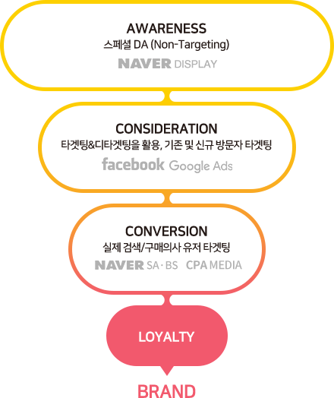
Use case
#2. Performance
시장 경쟁이 심화되고 다양한 경쟁자들이 등장한 상황에서 해당 고객사는 기존 고객의 이탈 방지 및 신규 고객 유입을 통한 추가 매출 창출에 대한 니즈를 가지고 있었습니다.
이에 우리는 Funnel 구조상의 매체 및 타겟팅 통합 전략을 통해 고객사 요청 CPS KPI 대비 약 2배 이상의 추가 성과 개선을 이뤄냈습니다.
RTB media mix
feature
· 신규 고객 확보를 위한 캠페인 운영
· 일반 DA광고 위주의 캠페인에서 데이터 기반 타겟 광고 캠페인을
Mix하여 디지털 Full Funnel 활용
· Audience Target과 Revenue Target이 가능한 다양한 매체를 실험하고,
최적의 매체로 추가적으로 확장
· 오프라인 데이터와 디지털 데이터를 통합하여 관리함으로써
다양한 실험과 함께 마케팅 효율의 지속적 개선
result
· 고객사 요청 CPS KPI 대비 약 2배 이상의 추가 성과 개선

Slide 20
Use case
#3. Video
신규 모바일 스포츠 게임 런칭 후 YouTube 등 동영상을 활용하여 신규 유저를 확보하고 수집된 데이터를 활용하여 매출 증대에 유의미한 타겟 고객군 위주로 추가 캠페인을 운영하였습니다.
해당 게임은 App Store 내 무료 인기 게임 및 스포츠 게임 카테고리 부문에서 1위를 달성하였습니다.
full attribution view
YouTube 광고를 최초로 본 고객을 데이터로 분석하여 다른 매체를 거쳐 결국 전환되도록 유도
feature
result
· 런칭 직전 : YouTube 영상 소재 집행 통한 인벤토리 풀 확보
6초, 30초, 16:9, 9:16 등 전 노출 지면 커버할 수 있도록 소재 다각화 · 런칭 이후 : 성과가 높은 하위 퍼블리셔로 비전환 된 고객 타겟 최적화 진행
· Google Play, App Store 무료 인기 게임 순위 1위 달성, 스포츠 게임 카테고리 1위 달성. · 고객사 내부 KPI 조기 달성

Slide 21
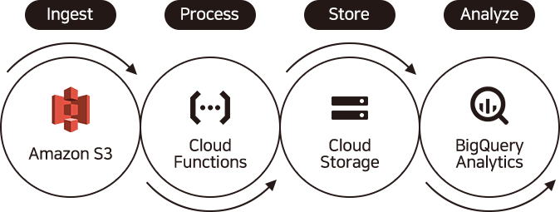
Use case
#4. App
App 리뉴얼 이후, 신규 고객 확보 목적으로 효율적인 UA 캠페인을 진행함과 동시에 이탈 고객을 재유입 시키고, 앱 이용을 활성화하기 위한 Re-Engagement 캠페인을 운영하였습니다.
캠페인 운영 3개월 만에 목표 KPI를 약 40% 이상 추가 개선하였고, 볼륨은 3배 이상 달성하였습니다.
data analysis
feature
· 앱 내 콘텐츠 별 광고 크리에이티브 제작
· Facebook 캐러셀 및 Google UAC의 HTML5 소재 제작 및 최적화
· 3rd Party 앱 트래커를 통한 마케팅 성과 측정 및 인사이트 도출
· 다양한 타겟팅 가설과 시도를 통한 과학적 검증
· 앱 트래커 - Amazon S3 – BigQuery의 연동을 통한 데이터 분석
· 집행 3개월 만에 기존 목표 단가를 약 41% 개선, 볼륨 3배 이상 달성
result
· 기존 대비 CPA 41% 개선

Slide 22
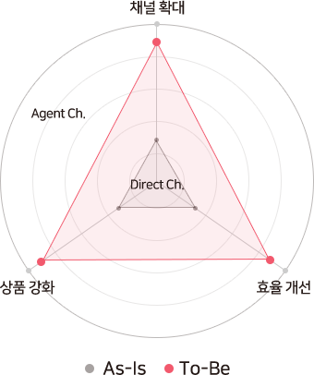
Use case
#5. Global
기존 에이전트 중심 영업의 금융 상품을 다이렉트 채널을 추가하여 운영해야 하는 상황에서 타겟팅을 고도화하고 디지털에 최적화된 상품을 개발하는 캠페인을 운영하였습니다.
캠페인 운영 6개월 만에 DB 접수 전환 가능성이 높은 고객을 집중 모객하여 내부 승인율이 크게 개선되었습니다.
global sales
feature
· 디지털 마케팅 매체 확장실험 및 최적화
· Google Cloud 기반 반응형 홈페이지 구축
· DB 접수페이지 Depth 별 타겟 설정
· 온/오프라인 데이터 통합 관리 · 전환 가능성 높은 지역 세분화
· Digital Infra 구축
result
· 내부 승인율 약 27% 증가
· 내부 승인단가 약 5% 감소
· 디지털 채널 매출이 오프라인 매출 초월

Slide 23
Data lead Practice
#1

Slide 24
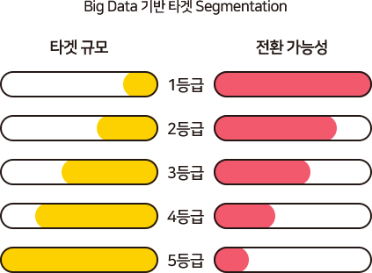
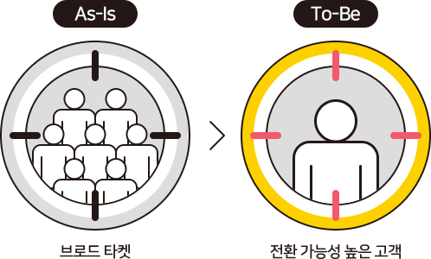
Data lead Practice
정형 데이터 분석 ; Customer Scoring
마케팅 대상 고객에게 스코어링 기법을 통하여 전환 가능성이 높은 고객 등급에 집중적으로 광고를 집행하여,
기존 대비 CPS를 개선하여 ROI를 증대 시키고 있습니다.
모든 작업을 머신러닝 솔루션으로 개발하여 마케팅 자동화하였습니다.
target Scoring
feature
· GA360 + 머신러닝을 통해 전환 가능성 높은 고객 발굴
· 전환 가능성 높은 고객부터 낮은 고객까지 스코어링
· 전환 가능성 상위 그룹 대상 리타겟팅 강화
· 전환 가능성 하위 그룹 대상 디마케팅
· ROI 증대에 유의미한 고객군을 중심으로 접수 볼륨 확대

Slide 25
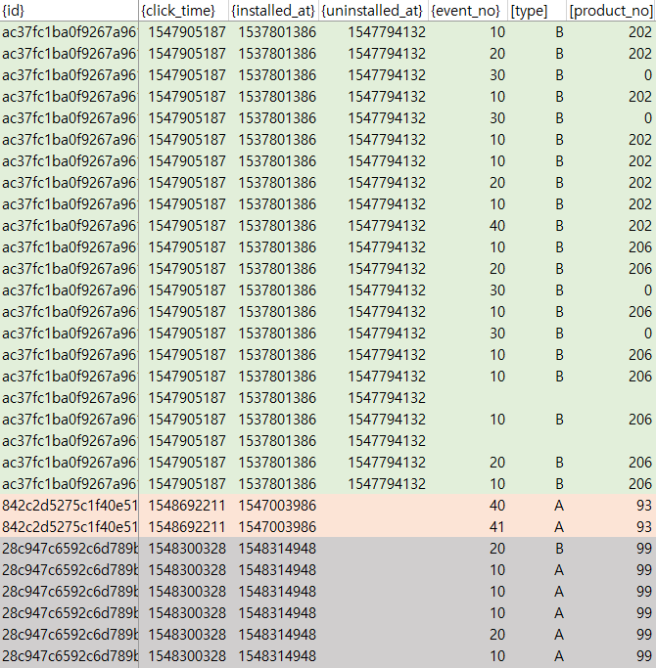
Data lead Practice
정형 데이터 분석 ; In-app Behavior analysis
복잡성이 높은 고객의 App 내 행동 데이터를 수집하고 분석합니다.
마케팅 캠페인의 각 광고 소재가 실제 앱 내 해당 상품 소비로 이루어졌는지에 대해 분석하고,
이를 마케팅 캠페인에 반영하여 매출을 증대 시키고 있습니다.
feature
· 복잡한 데이터 소스를 전처리 통하여 Clean data 확보 및 Fine classing
· 캠페인 소재별 고객 행동 분석으로 인사이트 도출
· 인스톨 캠페인과 re-engagement 캠페인의 고객 특성 및 ROI 비교
· 업셀링 & 크로스셀링의 가능성 유무 판단

Slide 26
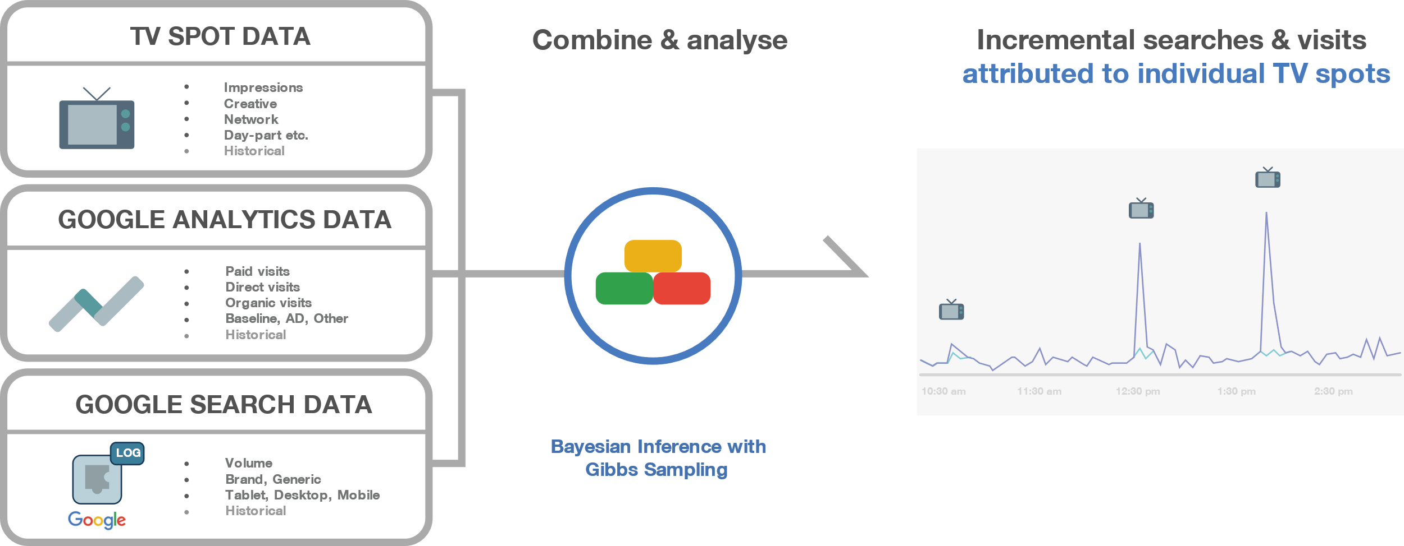
Data lead Practice
정형 데이터 분석 ; Digital incremental impact analysis
TVC가 웹사이트 및 콜 유입에 미치는 영향을 분석하고,
실적이 좋은 TVC 캠페인을 집중적으로 플래닝하여 예산 최적화를 실현하고 있습니다.
feature
· TVC가 웹 사이트 트래픽 및 검색어에 미치는 영향 분석(유입 채널별, 디바이스별, 프로그램별, 요일/시간별)
· TVC 결과에 따른 소비자 행동을 이해하는 프록시 역할
· 비용의 효율적인 평가를 위한 지표로 활용

Slide 27
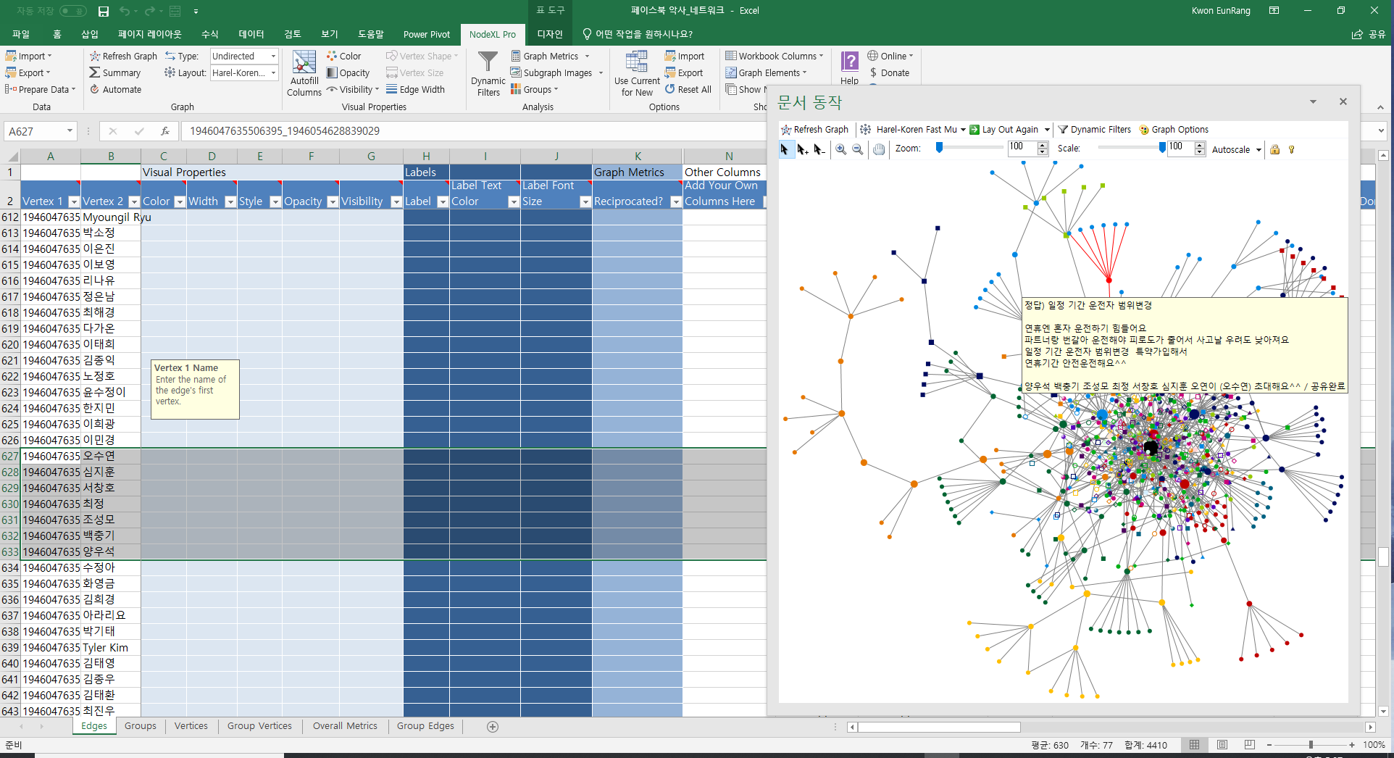
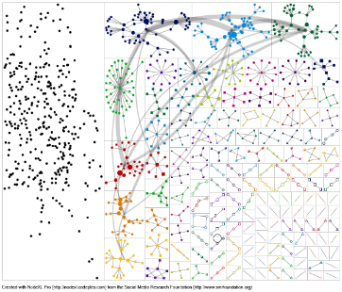
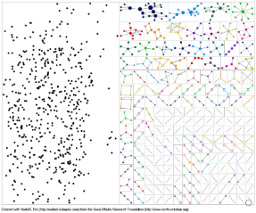
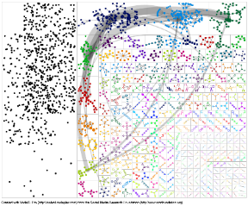
Data lead Practice
반정형 데이터 분석 ; Network analysis
기업의 Owned Media 중 하나인 SNS 채널에서의 사용자 간 반응을 Network로 도식화합니다.
자사뿐만 아니라 경쟁사 활동을 Network analysis를 함께 분석하여 자사의 SNS 활성화 정도 및 고객 간의 연결성을 상대적으로 비교, 평가합니다.
feature
· Facebook 및 Instagram 페이지 사용자 반응을 통해
고객 간 연결망 도식화
· 연결성을 보다 잘 확인하기 위해 연결망을
각 셀로 분리하여 도식화
· 자사 및 타사와의 비교를 통해 고객과의 관계 맺기가
잘 진행되고 있는지 분석
· 이벤트에 대한 성과 지표로 활용 및 평가
A사 페이스북 (3.7만명]
B사 페이스북 [63만명]
C사 페이스북 [14만명]

Slide 28
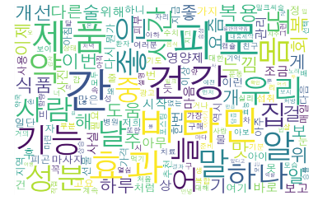
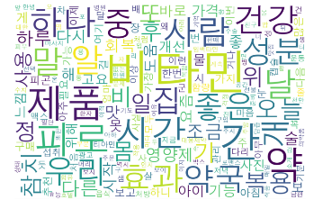
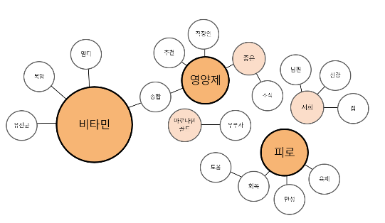
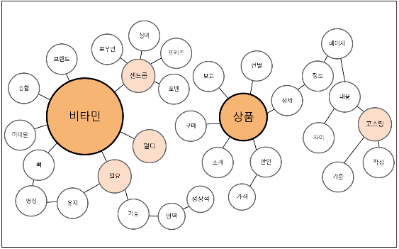
Data lead Practice
비정형 데이터 분석 ; Digital buzz analysis
SNS 해시태그, Buzz, VOC, Image 등의 비정형 데이터를 통해 브랜드에 대한 고객들의 인식과 니즈를 파악하고,
분석한 인사이트를 마케팅 운영에 반영하여 지속 성장 가능한 KPI개선을 실현 중입니다.
feature
· 캠페인 운영 전후, 제품 출시 전후, 광고 전후 등
유의미한 기간별 Buzz 분석
· 자사 및 경쟁사 브랜드 관련 고객의 Buzz 분석을 통해
시장 인사이트 도출
· Keyword Network를 통해 Keyword 간
연관성 파악 및 업셀링 & 크로스셀링에 활용
· 기간별 브랜드 및 상품 관련한 이슈 파악으로 미래의 이슈 대처
캠페인 전
캠페인 후

Slide 29
What others say about us

Slide 30
What others say about us
"지금까지의 방식이 누군가가 깔아 놓은
도로 위로만 다니는 방식이라면
Performance by TBWA는 각 고객이
가장 빠르고 효율적인 길로 목표에
도달할 수 있도록 지름길을 새로 만드는 것"
"Performance by TBWA는
금융 가입 고객 예측 모델을 통해
국내에서는 최초로 금융데이터와
디지털 정보를 활용하여 빅데이터를
만들어내고, 고객 예측 마케팅과
자동화 전략을 구현해냈다"
“고객사의 기존 고객 데이터와 구글의
매체 데이터를 합쳐 고객을 분석"
“캠페인 설계가 다르면 결과도 달라진다”
“데이터 수집부터 가공, 처리,
밸류 창출까지 전 과정을 아우를 수 있는
비즈니스를 펼치고 있다”
“가장 보수적이고 까다로운 금융업과
금융고객 기준을 통과했다는 점에‘
의미가 크다”

Slide 31
Client

Slide 32
Client

